Slide 1

Ascensão do fascismo e do nazismo.

Slide 2
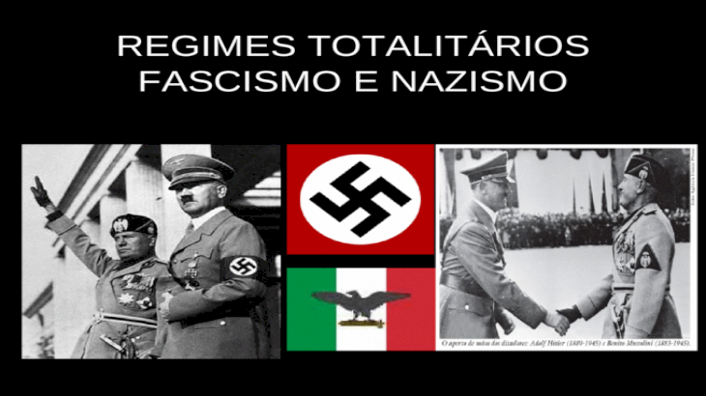
O Fascismo e o Nazismo
Revisão do Conteúdo
O Fascismo e o Nazismo foram regimes ditatoriais, marcados pelo poder centralizado e pela violência na Europa. Estes dois regimes políticos aconteceram na Itália e na Alemanha, respectivamente, e foram impulsionados pelo período do entreguerras (1919-1939), tempo de crise na sociedade liberal e no capitalismo.

Slide 3
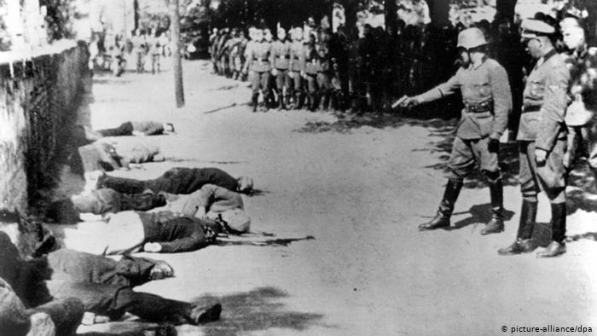
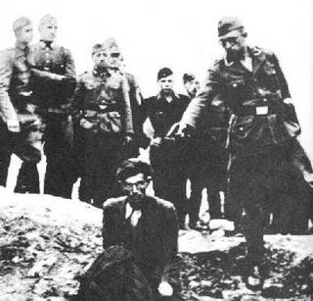
O conturbado momento histórico deu origem a um nacionalismo agressivo, bem como a novas propostas de governos, que nasciam com leis violentas e perfis ditatoriais. A Alemanha e a Itália ignoraram o liberalismo e passaram a dar espaço aos nacionais. Na Itália, Benito Mussolini chegou ao poder, e na Alemanha, Adolf Hitler. Os dois governos contavam com organizações paramilitares, uso da violência e racismo e intolerância.

Slide 4

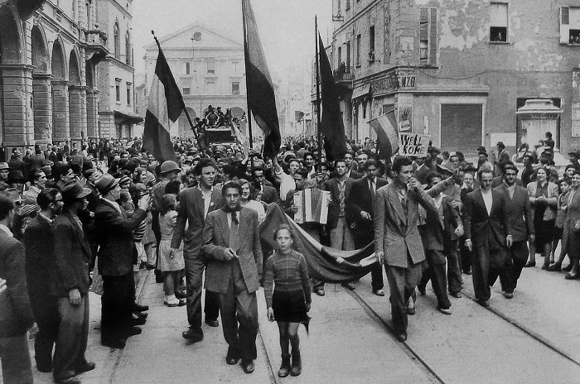
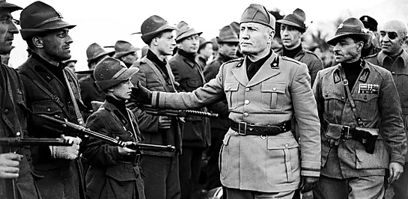
As organizações fascistas e nazistas cresceram rapidamente e dominaram a Europa. Os motivos de tal ascensão eram evidentes:
- O Fascismo cresceu por se apresentar como uma alternativa para solucionar a crise econômica vivida pela Itália depois da Primeira Guerra Mundial. Benito Mussolini criou a organização “fasci di combattimento” e, em seguida, o Partido Nacional Fascista, que prometia restabelecer a ordem no país.

Slide 5
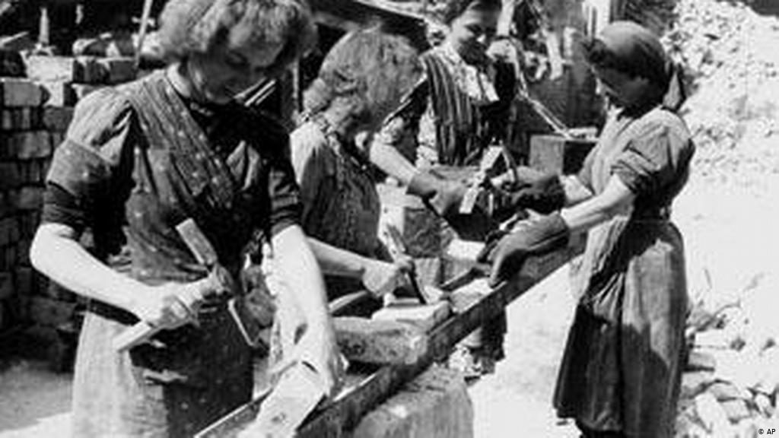
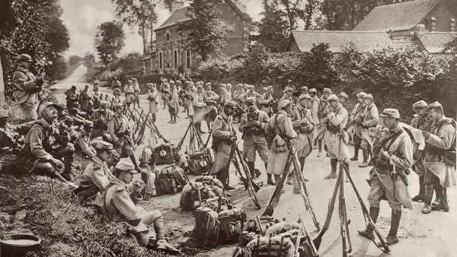
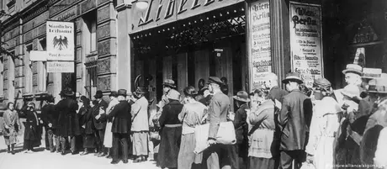
O Nazismo também surgiu como uma resposta à Primeira Guerra Mundial
A Alemanha vivia uma crise econômica, que garantiu a rápida ascensão de Hitler ao poder.O regime totalitário pregava o extermínio de raças e grupos sociais considerados impuros, entre eles os judeus, negros e homossexuais. Esse governo levou ao Holocausto, um período negro da história mundial, marcado pela morte de milhares de pessoas na Europa.
A dura vida dos alemães logo depois da guerra

Slide 6
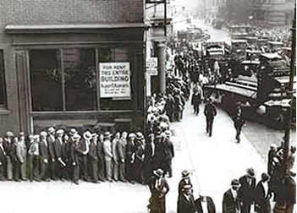
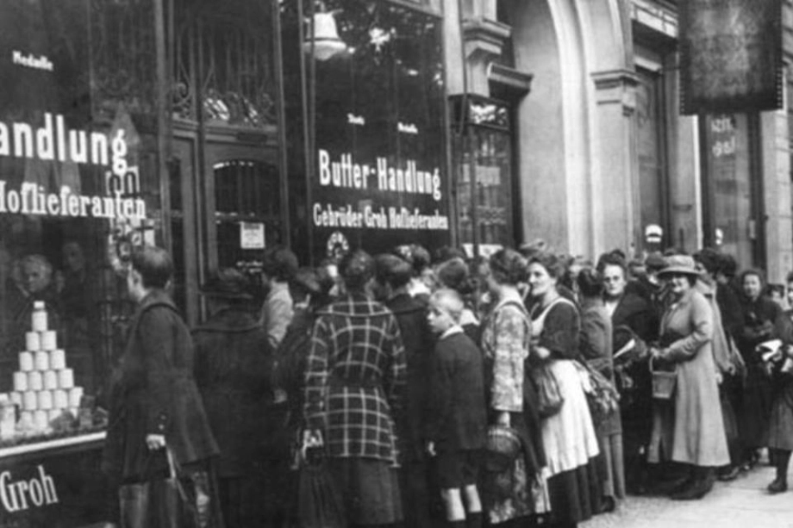
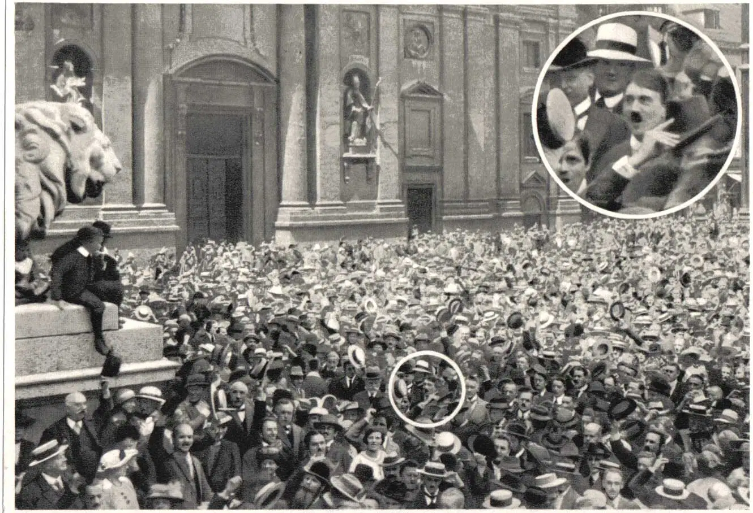
A ignorância e o desespero da população diante da crise econômica foram os fatores primordiais para a ascensão de Mussolini e Hitler. De certa forma, os cidadãos da Itália e da Alemanha acreditavam que os regimes totalitários seriam a resposta para a resolução dos problemas sociais e econômicos enfrentados na época.
Alemanha - outubro de 1923
A inflação criou Hitler

Slide 7
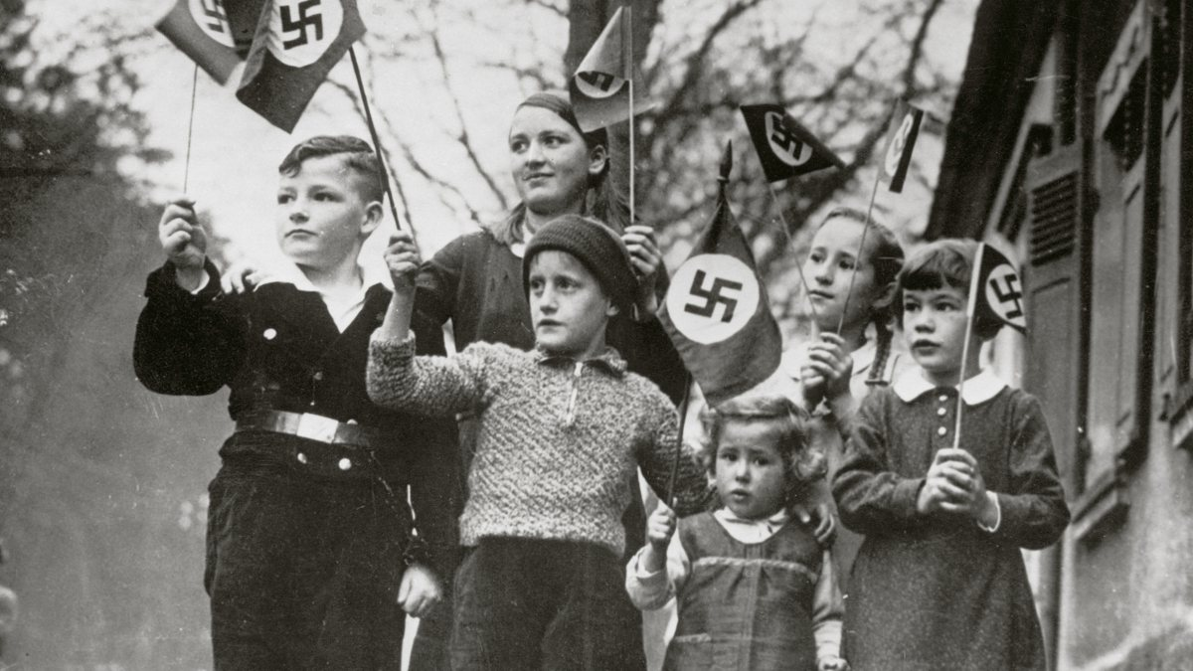
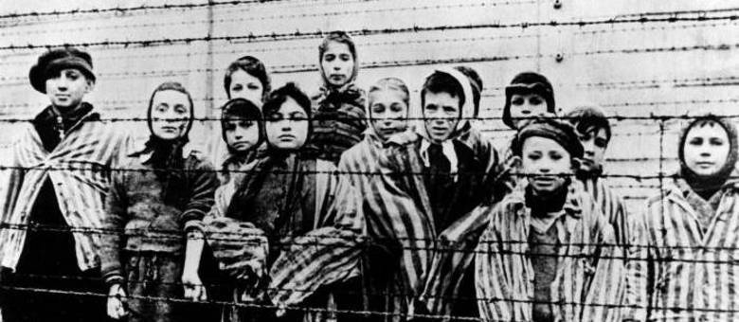
O Nazismo na Alemanha
O Nazismo foi o regime político autoritário que se estabeleceu na Alemanha durante a crise da República de Weimar. Com um fundamento nacional-socialista, formulado por Adolf Hitler, o Nazismo defendia o nacionalismo, o racismo e a plena superioridade da raça branca ariana.
A ideologia nazista foi exposta no livro Mein Kampf (Minha Luta), escrito por Hitler. O regime defendia o totalitarismo e o expansionismo alemão, e foi bem-aceito pela maioria da sociedade, que acreditava que o Nazismo faria com que os alemães se recuperassem após as derrotas da 1ª Guerra Mundial, as dívidas, a inflação e o desemprego em massa.

Slide 8
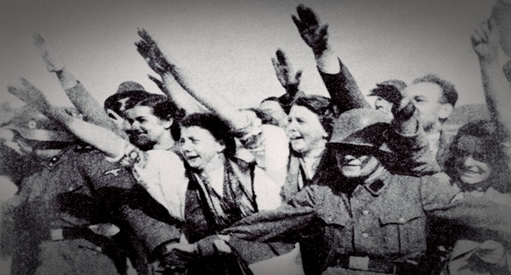
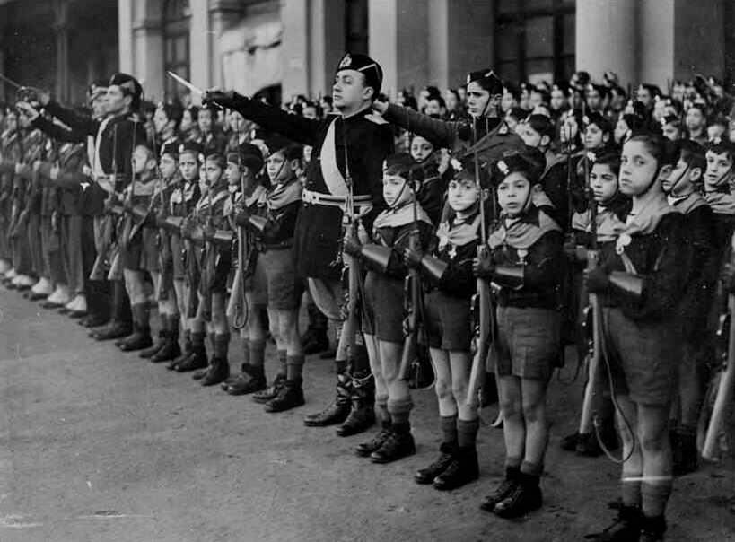
O líder do Fascismo na Itália foi Mussolini, e o líder do Nazismo na Alemanha foi Hitler. Ambos foram responsáveis por organizações paramilitares violentas e intolerantes.
Os grupos fascistas e nazistas tiveram uma expressiva filiação partidária, o que demonstra que os grupos sociais se identificavam com os ideais promovidos por esses regimes. Confira algumas informações importantes sobre estes dois modelos de governos autoritários!

Slide 9
Atividades de revisão
Livro texto: Roteiro de Estudos página 96 Capitulo 5
É imprescindível a leitura do livro texto
Assistir vídeo sobre o nazifascismo segue link

